Slide 1

TEMA
DEPARTAMENTO DE CIENCIAS DE LA VIDA
CARRERA DE INGENIERÍA AGROPECUARIA
SANTO DOMINGO
“EVALUACIÓN DE TRES FORMULAS ALIMENTICIAS EN LAS ETAPAS DE DESARROLLO Y ENGORDE EN CERDOS DE LA RAZA LANDRACE BELGA.”
AUTORES:
SUIN MIRANDA, ANGIE LICETH
PERALTA LANDETA, KLEVER DAVID
SANTO DOMINGO - ECUADOR
2018

Slide 2

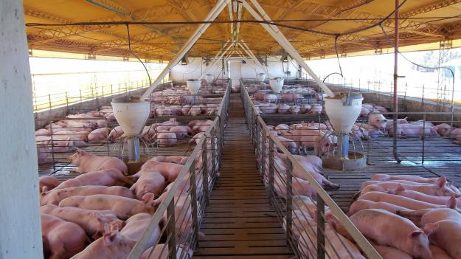
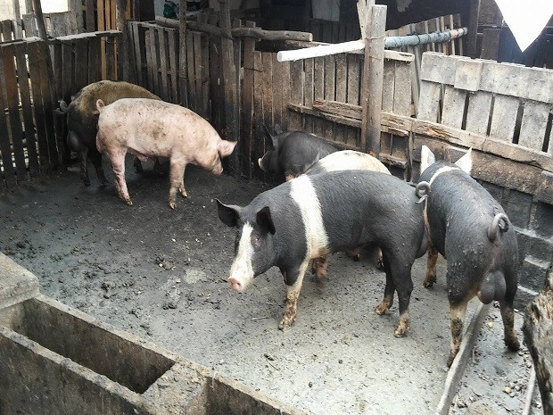
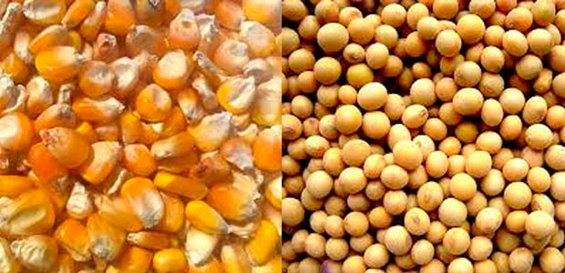


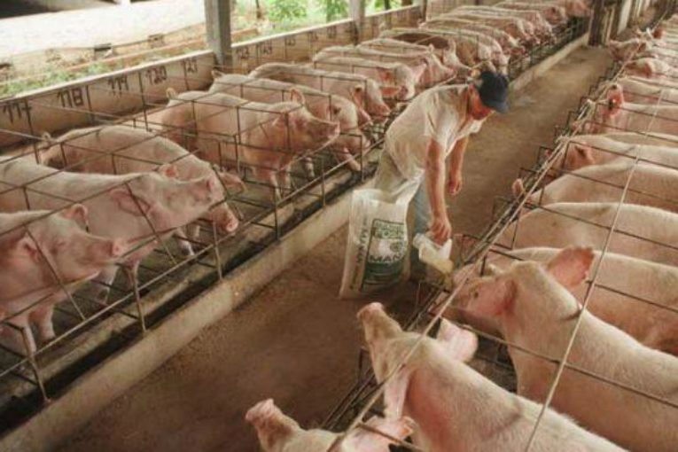
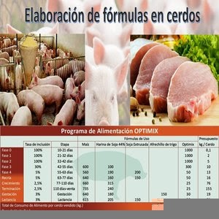
INTRODUCCIÓN
(INEC, 2014)
Comparación con Colombia o Perú
contrabando ilegal de cerdos.
(ASPE, 2013)
1,70 $ o 1,80 $.
el principal problema que afecta a los porcicultores
Actualmente la producción porcina en el país ha disminuido en un 15% .
(Campabadal, 2009)
producción del kilogramo
de carne 2,15 $.

Slide 3
OBJETIVOS.
🌠 Evaluar tres fórmulas alimenticias en las etapas de desarrollo y engorde en cerdos de la raza Landrace Belga, en la Parroquia Puerto Limón.
🌠 Evaluar el efecto de dos fórmulas alimenticias comerciales y una realizada artesanalmente, en el desarrollo y engorde de cerdos.
🌠 Comparar el comportamiento zootécnico de los cerdos alimentados con diferentes fórmulas alimenticias.
🌠 Determinar cuál de las formulas alimenticias es la más conveniente para la crianza de cerdos, de acuerdo al análisis costo-beneficio.
OBJETIVO
GENERAL
OBJETIVOS
ESPECIFICOS

Slide 4
HIPOTESIS.
  HIPÓTESIS NULA (H0).
De las tres fórmulas alimenticias a evaluar, ninguna presentará influencia en las etapas desarrollo y engorde de cerdos de la raza Landrace Belga, en la Parroquia Puerto Limón.
  HIPÓTESIS ALTERNATIVA (HA).
De las tres fórmulas alimenticias a evaluar, al menos una presentará influencia en la etapa de desarrollo y engorde de cerdos de la raza Landrace Belga, en la Parroquia Puerto Limón.

Slide 5
MATERIALES Y METODOS.
  UBICACIÓN DEL ÁREA DE LA INVESTIGACIÓN.
UBICACIÓN GEOGRÁFICA
Ubicación Política.
País: Ecuador
Ubicación Ecológica.
Temperatura media anual: 24,4 ºC
Provincia: Santo Domingo de los Tsáchilas
Cantón: Santo Domingo
Parroquia: Puerto Limón
Dirección: km 1 Vía La Independencia (Rancho San Patricio)
Precipitación media anual: 2900,8 mm/año
Heliofania medía anual: 680 horas/luz/año
Humedad relativa: 89 %
Zona de vida: Bosque Húmedo Tropical
Altitud: 350 msnm

Slide 6
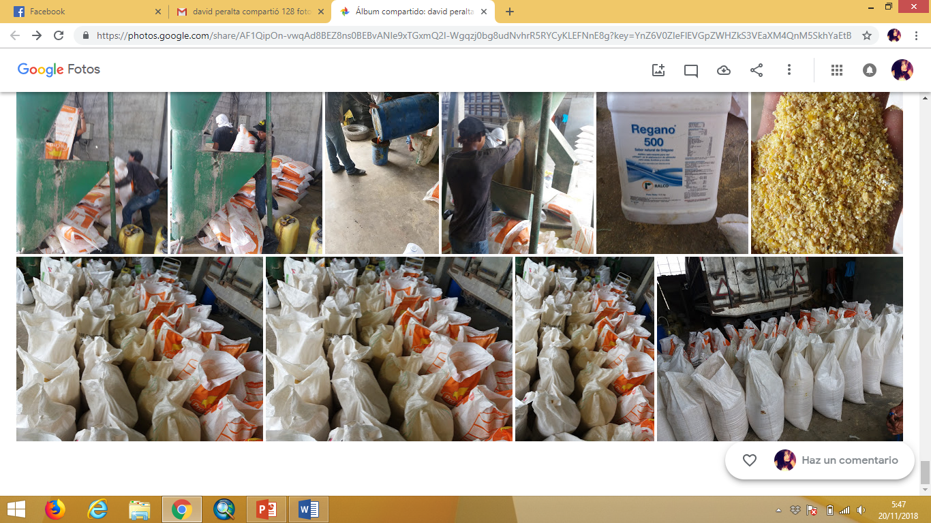

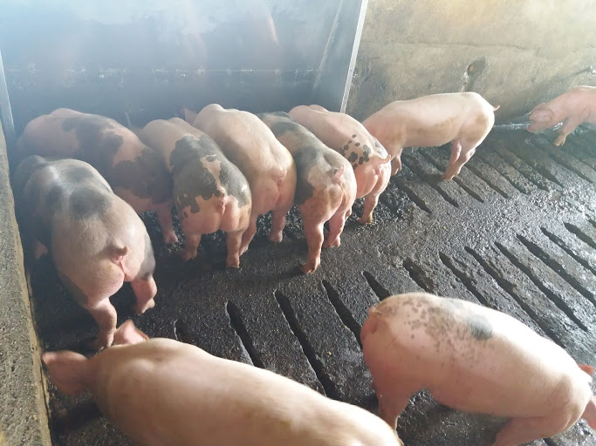

Materiales de Oficina.
Esferos.
Materiales de Campo.
Formulas alimenticias (Bioalimentar, Ralco, San Patricio).
Lápiz.
Computadora.
Hojas.
Corrector.
Bascula.
Libreta de campo.
300 Cerdos de Raza Landrace Belga de 30 a 35 kg cada uno, entre hembras y machos.
15 corrales.
Cámara fotográfica.
  MATERIALES

Slide 7
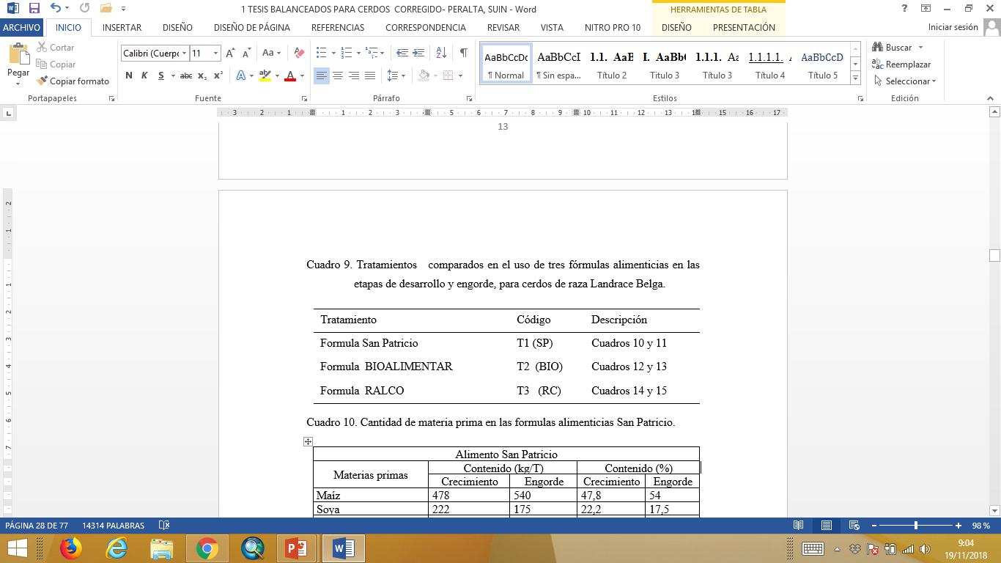
DISEÑO EXPERIMENTAL.
Factor probado.
El factor probado en la investigación es el uso de tres fórmulas alimenticias en las etapas de desarrollo y engorde, para cerdos de raza Landrace Belga.
Tratamientos comparados.

Slide 8
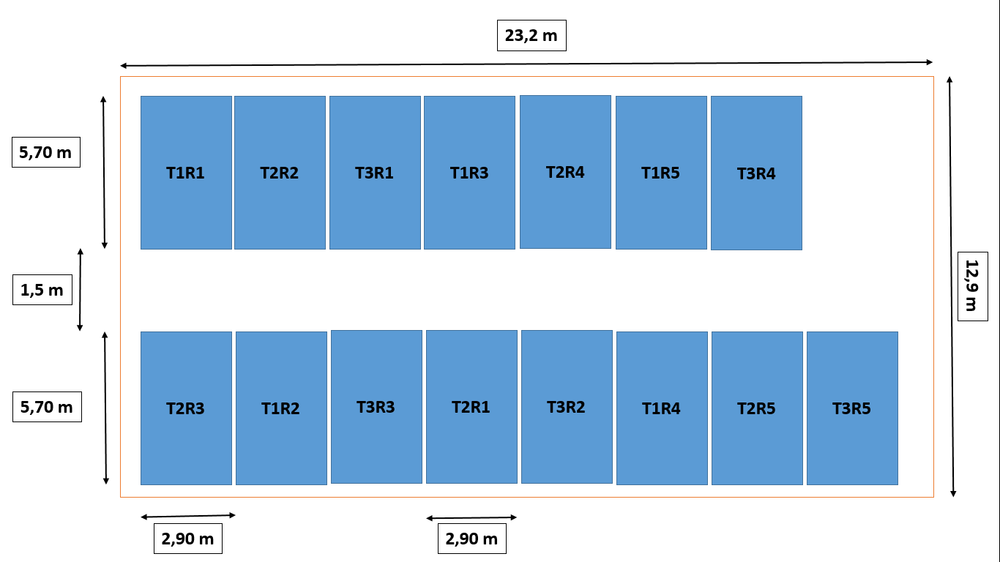
      Croquis del diseño.
      Tipo de diseño.
El diseño utilizado en la investigación fue el Diseño Completo al Azar (DCA).
Características de las UE.
Número de unidades experimentales: 15
Área de las unidades experimentales: 16,53 m ²
Dimensiones : 5,70 x 2,90 m
Área total del ensayo: 299,98 m²
Área neta del ensayo: 247,95 m²
Forma del ensayo: Rectangular
Figura 2. Croquis de la distribución de los tratamientos en la evaluación de tres fórmulas alimenticias en las etapas de desarrollo y engorde de cerdos de raza Landrace Belga, 2018.

Slide 9
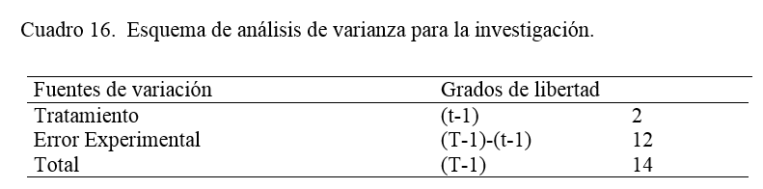
ANALISIS ESTADISTICO.
      Esquema de análisis de varianza.
A continuación se presenta el esquema de análisis de varianza para la investigación.

Slide 10
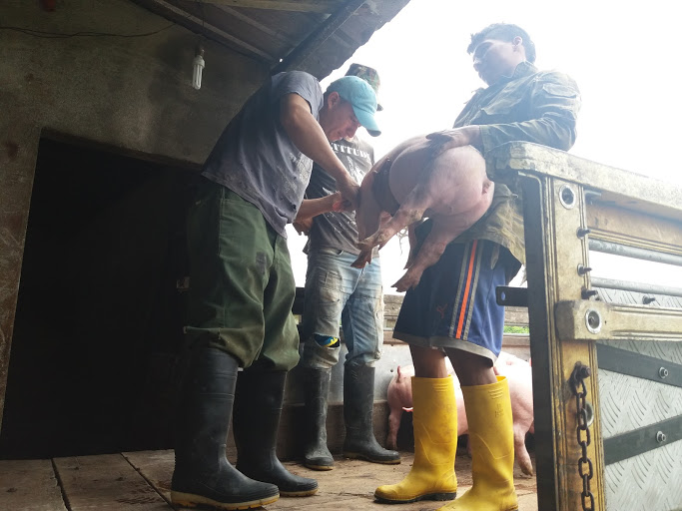
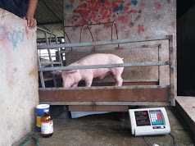
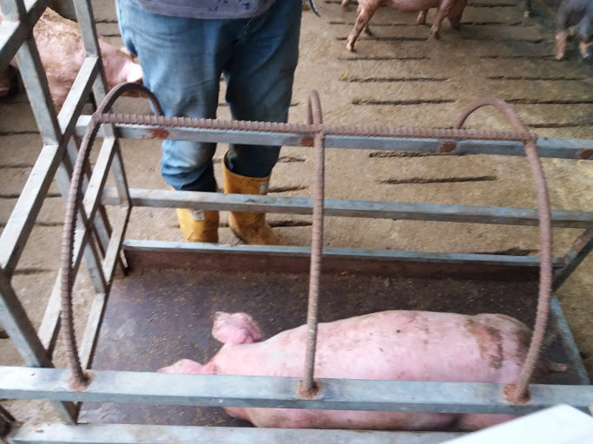
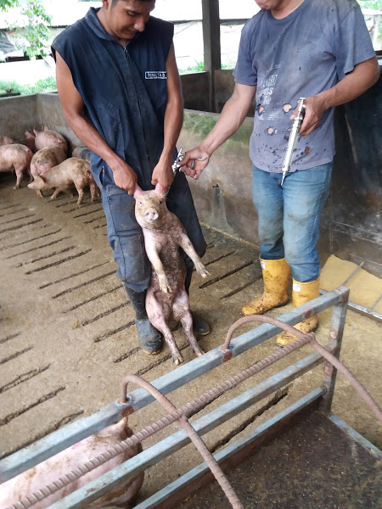
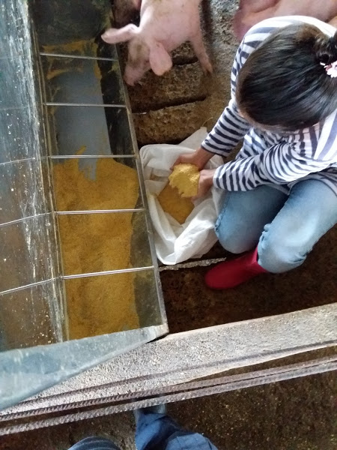
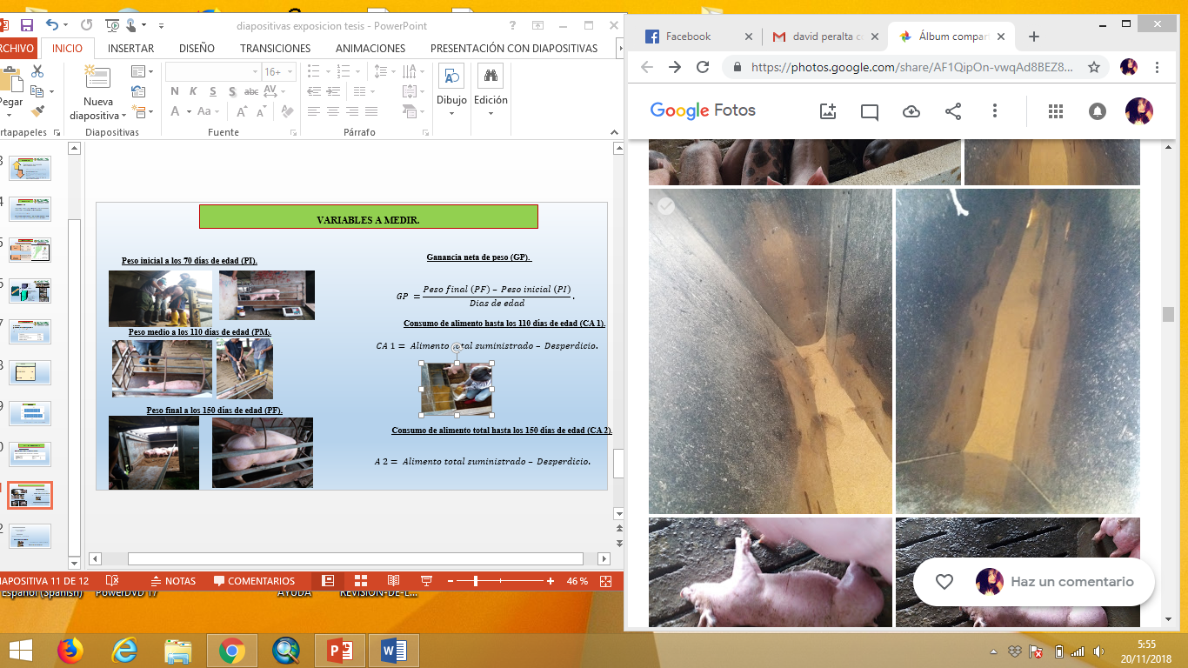
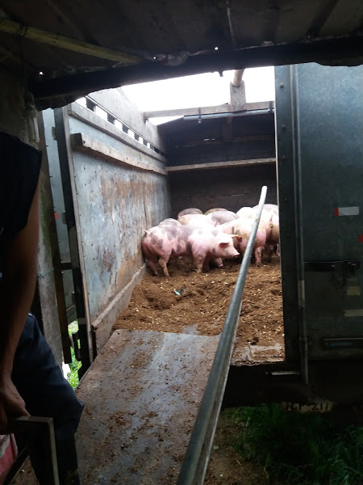
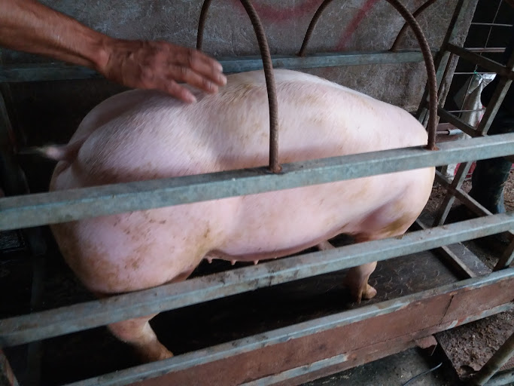
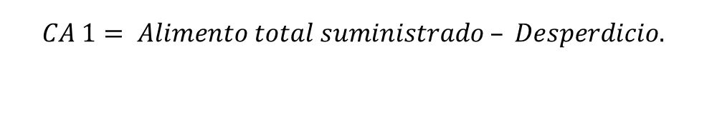
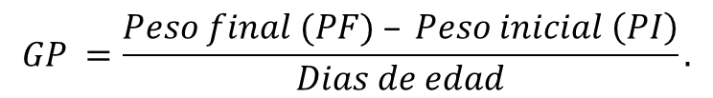
VARIABLES A MEDIR.
  Peso inicial a los 70 días de edad (PI).
Ganancia neta de peso (GP).
$$GP =\frac{Peso final (PF) – Peso inicial \left(PI\right)}{Dias de edad}.$$
Consumo de alimento hasta los 110 días de edad (CA 1).
Peso medio a los 110 días de edad (PM).
$$CA 1= Alimento total suministrado – Desperdicio.$$
Peso final a los 150 días de edad (PF).
Consumo de alimento total hasta los 150 días de edad (CA 2).
C$A 2= Alimento total suministrado – Desperdicio.$

Slide 11
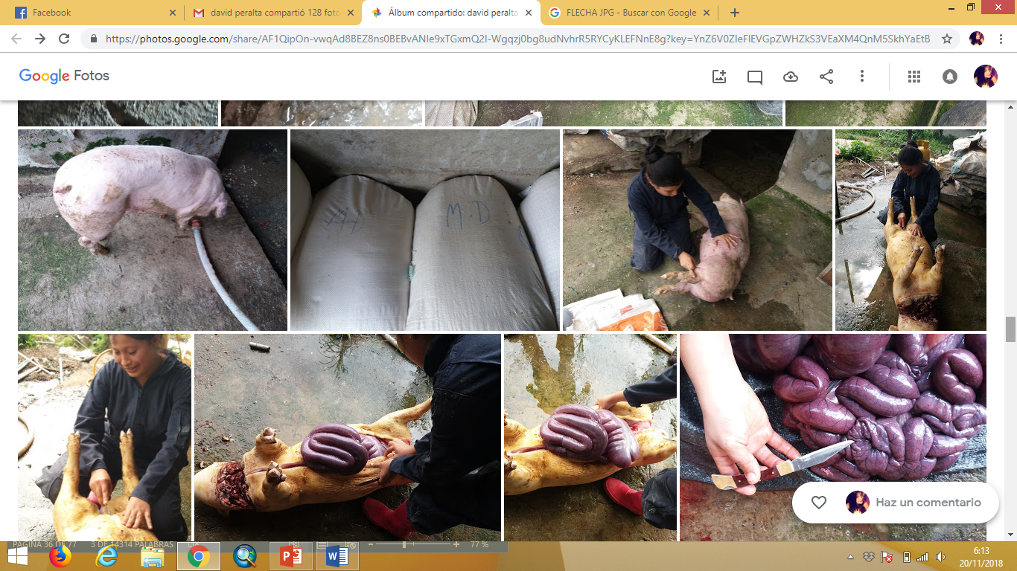
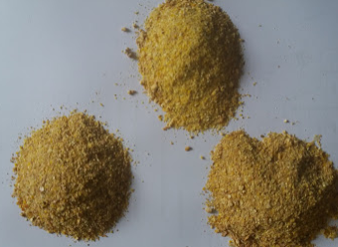
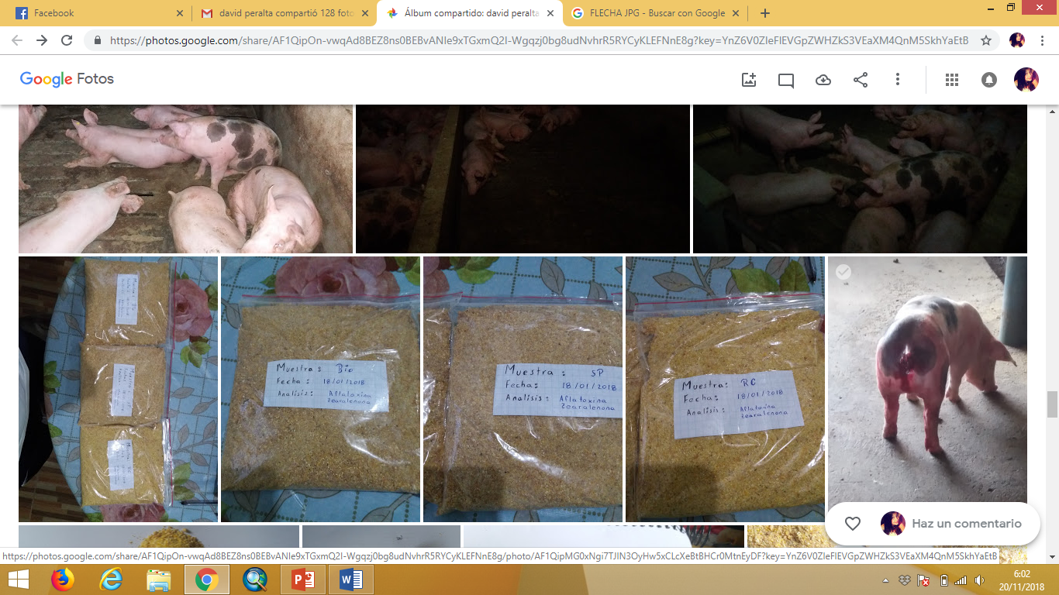

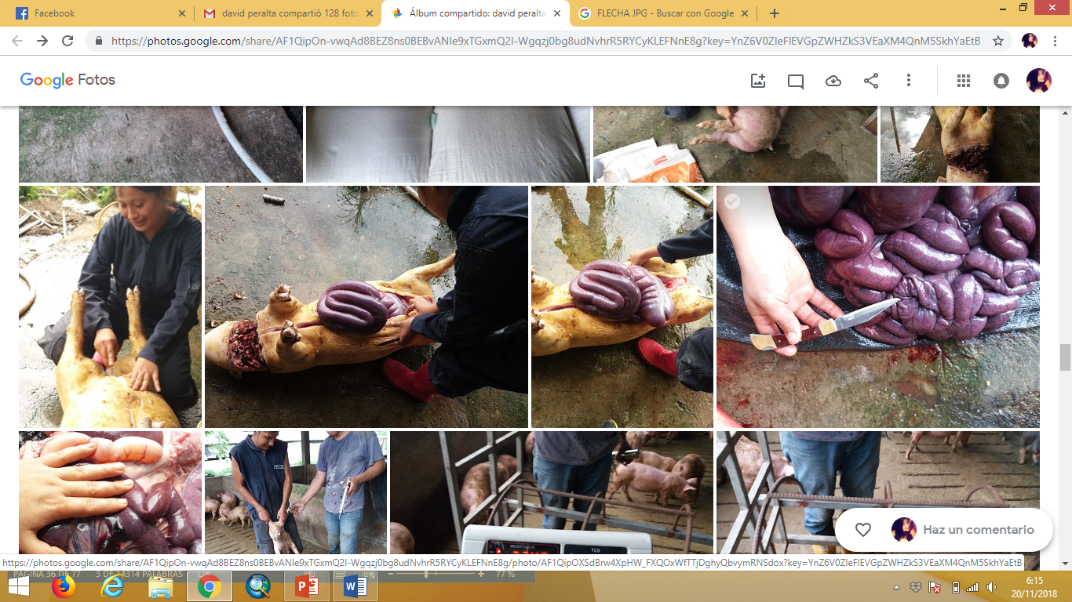
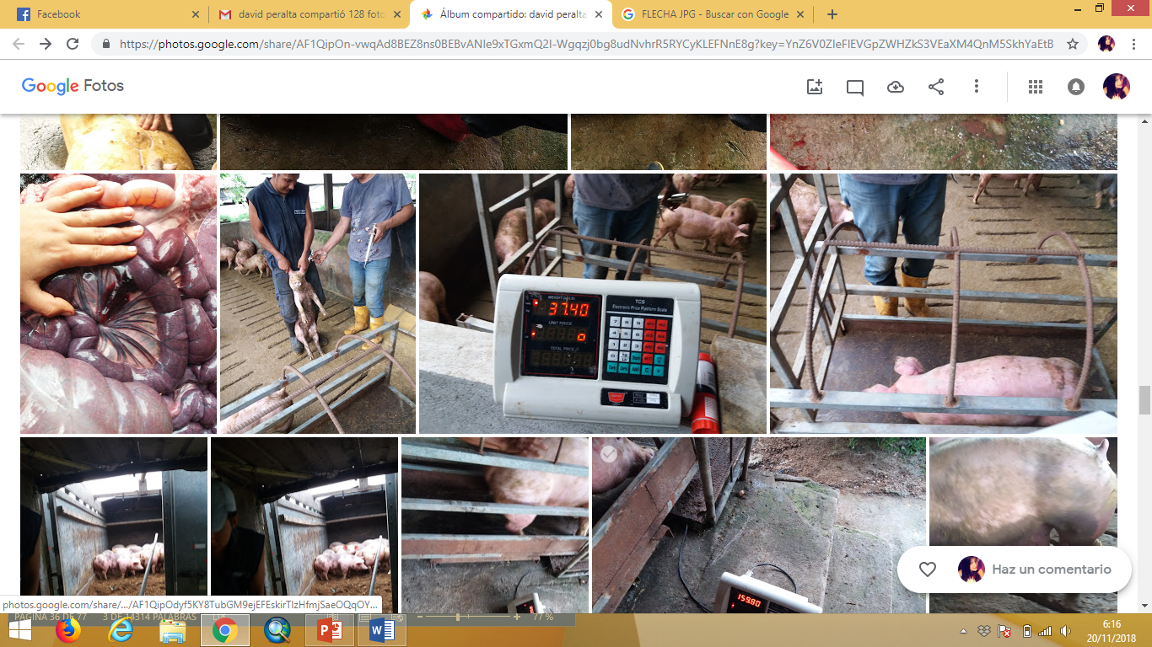
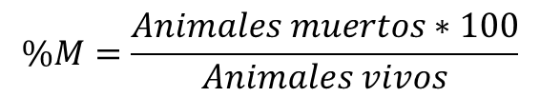
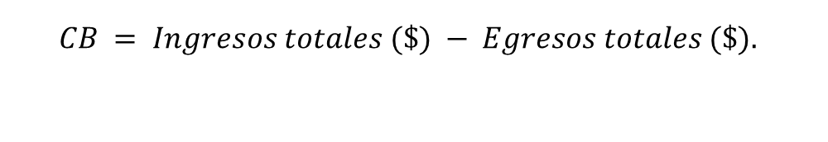
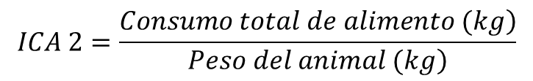
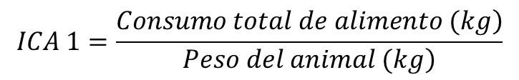
Índice de conversión alimenticia 1 (ICA 1).
Índice de conversión alimenticia 2 (ICA 2).
$$ICA 1=\frac{\left.Consumo total de alimento (kg\right)}{\left.Peso del animal (kg\right)}$$
$$ICA 2=\frac{\left.Consumo total de alimento (kg\right)}{\left.Peso del animal (kg\right)}$$
Costo beneficio (CB).
Porcentaje de Mortalidad (%M).
$$CB = Ingresos totales (\$) − Egresos totales (\$).$$
$$\%M=\frac{Animales muertos∗100}{Animales vivos}$$
Contenido de micotoxinas en el alimento (CMA).
200 g de cada balanceado
Posteriormente se envió al laboratorio Seidlaboratory localizado en la ciudad de Quito, para determinar el contenido de Aflatoxinas B1 (AF), Zearalenona (ZEA).

Slide 12
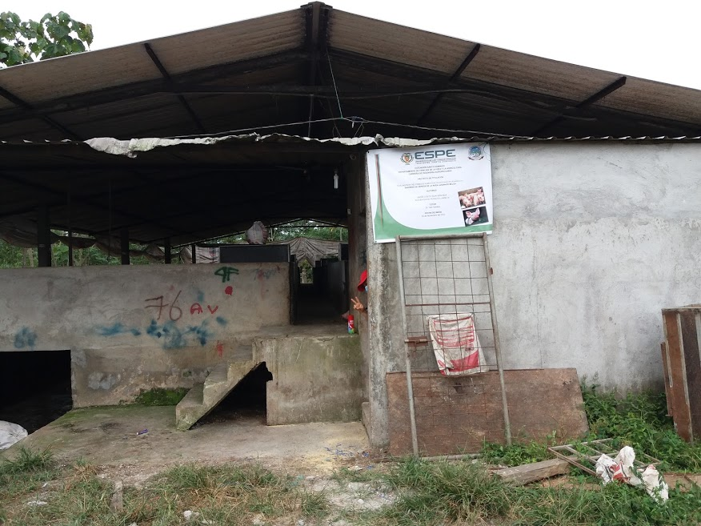
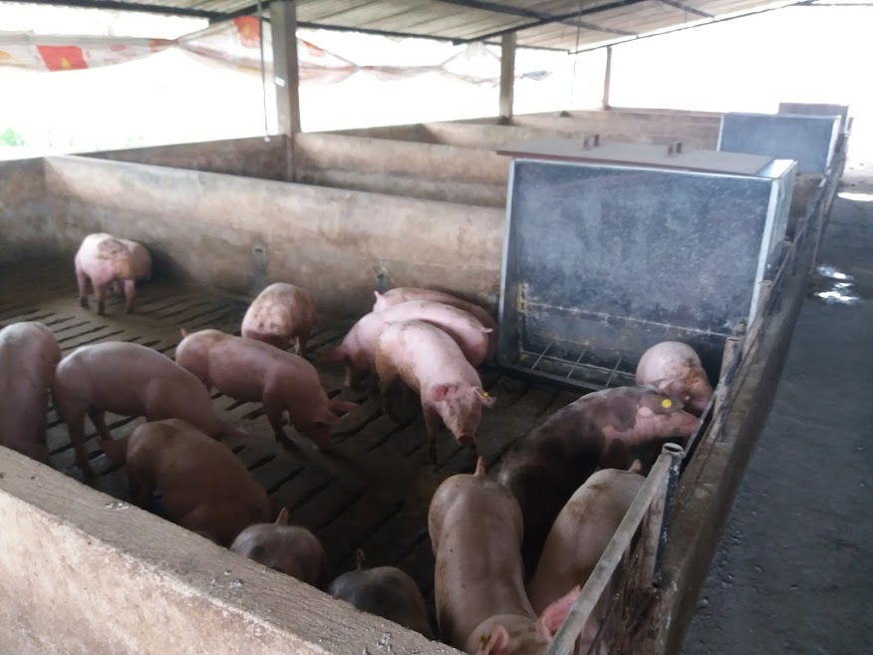
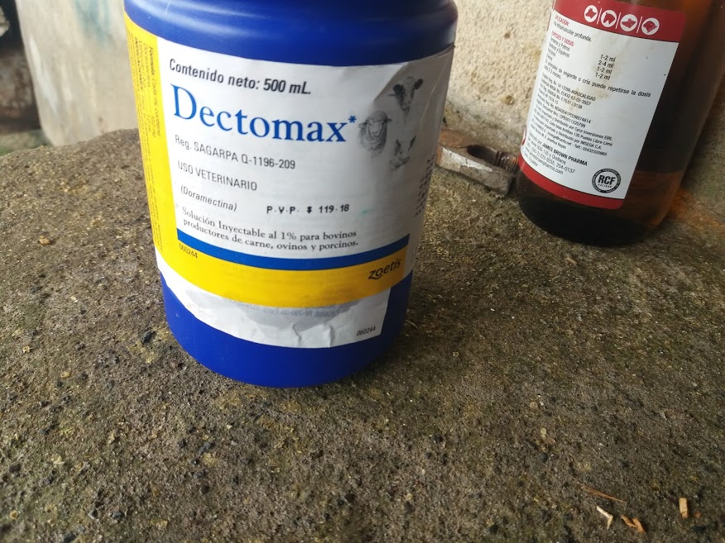


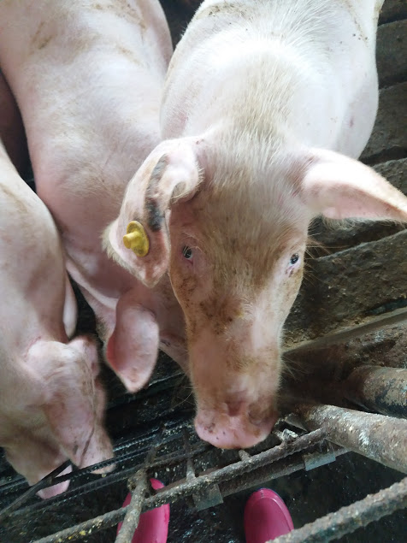
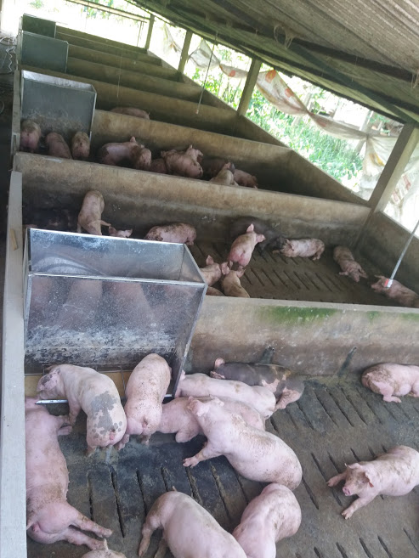
Métodos Específicos de Manejo del Experimento.
Implantación del Ensayo
Desparasitación
Selección de los Animales
Limpieza y Desinfección de los Corrales

Slide 13
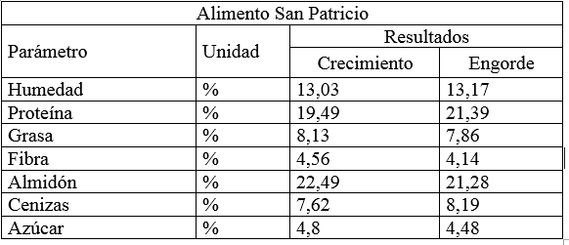
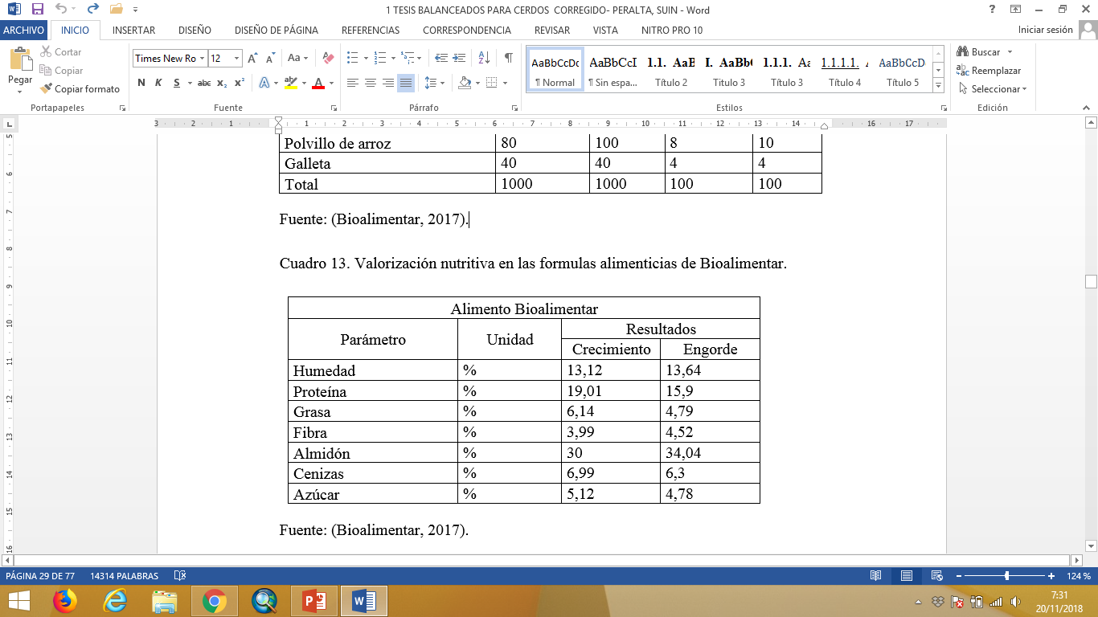
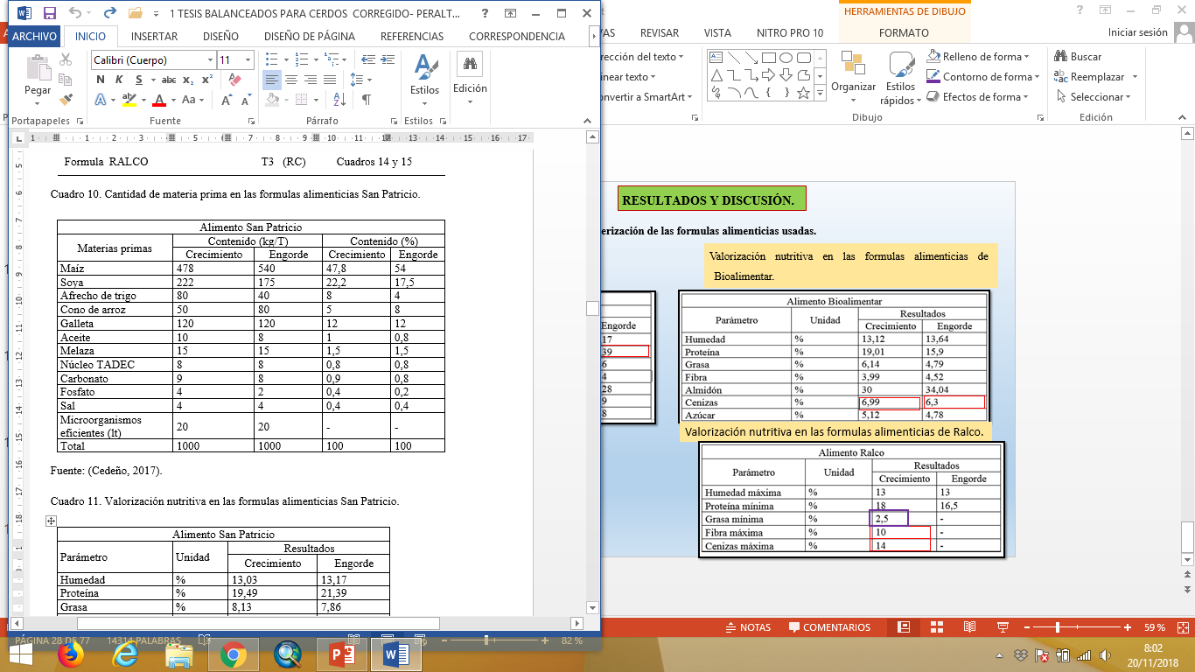
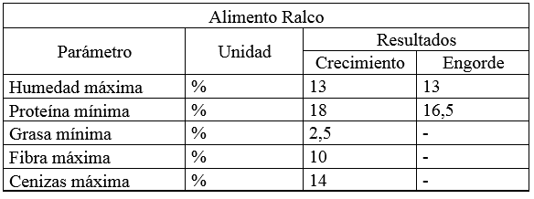
RESULTADOS Y DISCUSIÓN.
Caracterización de las formulas alimenticias usadas.
Valorización nutritiva en las formulas alimenticias San Patricio
Valorización nutritiva en las formulas alimenticias de Bioalimentar.
Valorización nutritiva en las formulas alimenticias de Ralco.
(Salvador & Diaz, sf).
(Cortés & Gómez, 2011)
(Rodríguez, Barreto, Bertot,
& Vázquez , 2013)

Slide 14
Contenido de micotoxinas en el alimento (CMA).
(Denli & Perez, 2006)
San Patricio
Aflatoxina (20 ppb)
Zearalenona (68,9 ppb)
Bioalimentar
Aflatoxina (42,4 ppb)
Ralco
Aflatoxina (5,4 ppb)
Zearalenona (133,6 ppb)
Zearalenona (131 ppb)
Limites permitidos
Aflatoxina (20 ppb)
Zearalenona (200 ppb)
Aflatoxinas (Aspergillus flavus y parasiticus)
Zearalenona (Fusarium culmorum, graminearum y poae)
(Alltech, 2018)
(Gimeno, 2010)

Slide 15
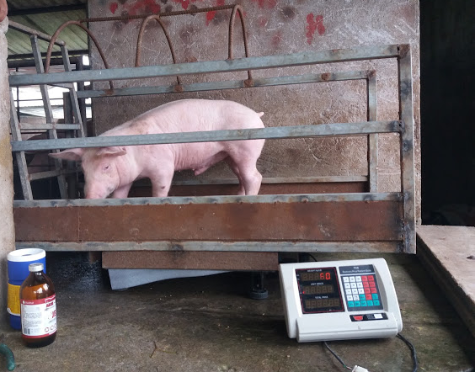
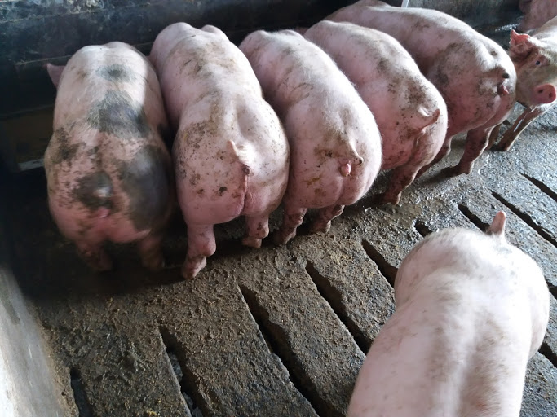
  Resultados obtenidos de la variable peso, en la evaluación de tres fórmulas alimenticias en las etapas de desarrollo y engorde en cerdos de la raza Landrace Belga.
Fuentes de variación | Grados de libertad | Peso a los 70 días (kg) |  | Peso a los 110 días (kg) |  | Peso a los 150 días (kg)
Tratamientos | 2 | 0,68 | ns | 18,61 | *** | 65,25 | ***
SP vs RESTO | 1 | 1,35 | ns | 0,09 | ns | 99,66 | ***
BIO vs RC | 1 | 0,01 | ns | 37,12 | *** | 30,84 | ***
Error | 12 | 0,65 |  | 0,68 |  | 0,76
Total | 14
Coeficiente de variación (%) |  | 2,5 |  | 1,29 |  | 0,94
(Contreras, Ortega, Gonzalez, & Artiga, 2012)
PF = 90 – 100 kg
(INTA, 2011)
PI = 30 – 35 kg
(Bártoli, 2009)
Tratamientos | Peso a los 70 días (kg) |  | Peso a los 110 días (kg) |  | Peso a los 150 días (kg)
SP | 32,76 | A | 63,61 | B | 95,91 | A
BIO | 32,09 | A | 61,86 | C | 88,69 | C
RC | 32,156 | A | 65,70 | A | 92,2 | B
Alimento de calidad
(Monge, 2005)
(UNNE, 2012) PM =50–70 kg
(Vetifarma, 2010) 64,45 kg

Slide 16
Resultados obtenidos de la variable consumo de alimento, en la evaluación de tres fórmulas alimenticias en las etapas de desarrollo y engorde en cerdos de la raza Landrace Belga.
Fuentes de variación | Grados de libertad | Consumo de alimento hasta los 110 días (kg) |  | Consumo de alimento a hasta los 150 días (kg)
Tratamientos | 2 | 6737,07 | ns | 72844,80 | ns
SP vs RESTO | 1 | 2184,53 | ns | 18451,20 | ns
BIO vs RC | 1 | 11289,60 | ns | 127238,40 | *
Error | 12 | 3257,07 |  | 21962,67
Total | 14
Coeficiente de variación (%) |  | 2,45 |  | 2,93
SP, BIO, RC
2,89, 2,88, 2,97 kg/dia
(Renteria, 2012) y (Paulino, 2016)
Consumo diario 2,5 kg y 2,31
(Blas, Gasa, & Mateos, 2006)
Tratamientos | Consumo de alimento hasta los 110 días (kg) |  | Consumo de alimento hasta los 150 días (kg)
SP | 2315,2 | A | 5107,2 | AB
BIO | 2307,2 | A | 5145,6 | A
RC | 2374,4 | A | 4920 | B
Razones por consumo de alimento
(Renteria, 2012)
BIO y RC
3,22 y 3,08 kg/dia
Manejo, genética
(Renteria, 2012), (Paulino, 2016) y (Vetifarma, 2010)
3,12 kg, 3,16 kg y 3,15 kg por día

Slide 17
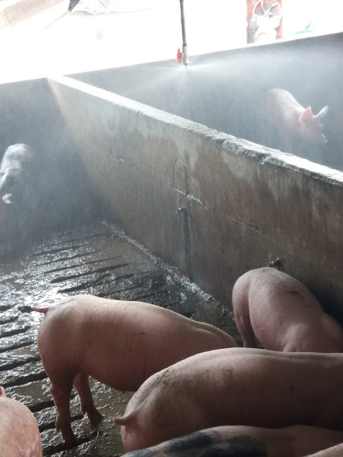
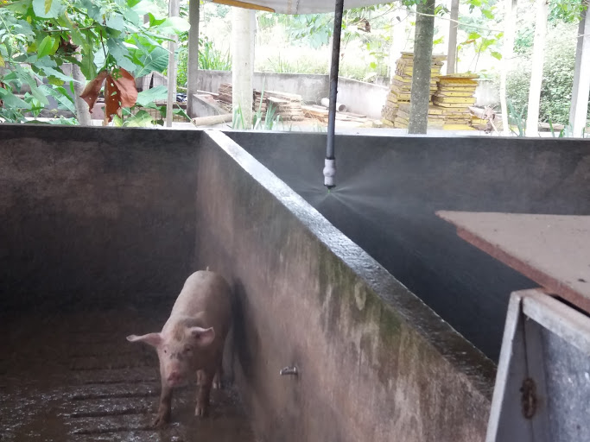
Resultados obtenidos de la variable ganancia neta de peso, en la evaluación de tres fórmulas alimenticias en las etapas de desarrollo y engorde en cerdos de la raza Landrace Belga.
Fuentes de variación | Grados de libertad | Ganancia neta de peso (g)
Tratamientos | 2 | 10974 | ***
SP vs RESTO | 1 | 15416 | ***
BIO vs RC | 1 | 6531 | **
Error | 12 | 424,6
Total | 14
Coeficiente de variación (%) |  | 2,41
Tratamientos | Ganancia neta de peso (g)
SP | 901,04 | A
BIO | 807,48 | C
RC | 858,59 | B
(UNNE, 2012)
695 g/día/animal
(Ambi, 2011)
Condiciones de manejo
(Marotta, Lagreca, & Tamburini, 2009)
Mejor potencial productivo x calidad alimento

Slide 18
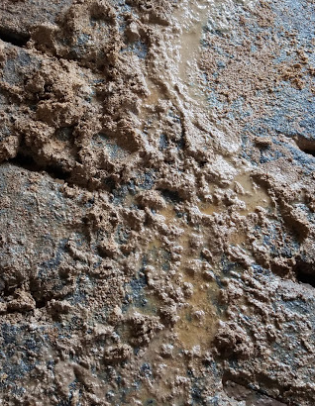
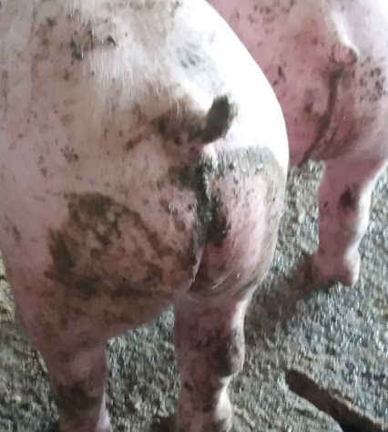
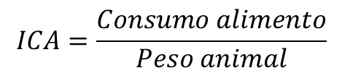
  Resultados obtenidos de la variable índice de conversión alimenticia, en la evaluación de tres fórmulas alimenticias en las etapas de desarrollo y engorde en cerdos de la raza Landrace Belga.
Fuentes de variación | Grados de libertad | Índice de conversión alimenticia a los 110 días |  | Índice de conversión alimenticia a los 150 días
Tratamientos | 2 | 0,01 | ns | 0,08 | ns
SP vs RESTO | 1 | 0,0000860 | ns | 0,16 | ns
BIO vs RC | 1 | 0,02 | * | 0,01 | ns
Error | 12 | 0,003 |  | 0,03
Total | 14
Coeficiente de variación (%) |  | 3,16 |  | 6,46
(Castellanos, 2017)
ICA es bajo
$$ICA=\frac{Consumo alimento}{Peso animal}$$
(Vetifarma, 2010) y (Paulino, 2016)
2,88 y 2,59 ICA
(Bártoli, 2009)
Adaptación alimenticia y manejo
Tratamientos | Índice de conversión alimenticia a los 110 días |  | Índice de conversión alimenticia a los 150 días
SP | 1,62 | AB | 2,69 | A
BIO | 1,66 | A | 2,93 | A
RC | 1,58 | B | 2,88 | A
(Serres, 1992)
Cambio alimento baja GDP y alteraciones
(Vetifarma, 2010) y (Paulino, 2016)
3,59 y 3,37 ICA

Slide 19
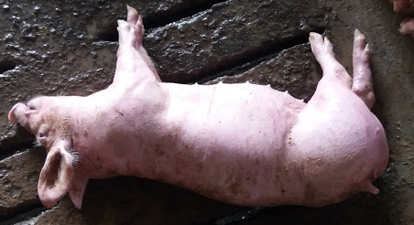
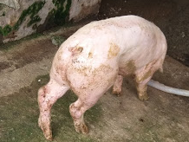
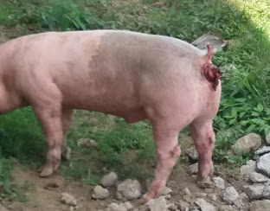
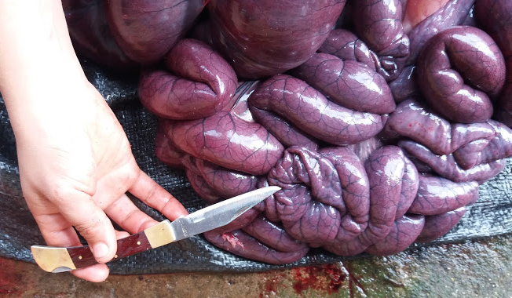
Resultados obtenidos de la variable porcentaje de mortalidad, en la evaluación de tres fórmulas alimenticias en las etapas de desarrollo y engorde en cerdos de la raza Landrace Belga.
Fuentes de variación | Grados de libertad | Porcentaje de mortalidad
Tratamientos | 2 | 0,0446 | *
SP vs RESTO | 1 | 0,0744 | ns
BIO vs RC | 1 | 0,0594 | ns
Error | 12
Total | 14
Coeficiente de variación (%) |  | 33,81
RC, BIO y SP
7, 3 y 2
(Aviforte, 2015)
Tratamientos | Porcentaje de mortalidad
SP | 1,58 | B
BIO | 1,87 | AB
RC | 2,8 | A
3% crecimiento hasta el engorde
Neumonía (5), muerte súbita por agitación (4)
Prolapsos rectales (2) y torsión intestinal (1).

Slide 20
Evaluación costo beneficio (CB).
Descripción | Unidad | Tratamientos
 |  | San Patricio |  |  | Bioalimentar |  |  | Ralco
 |  | Cantidad | V./unit ($) | Costo ($) | Cantidad | V./unit ($) | Costo ($) | Cantidad | V./unit ($) | Costo ($)
EGRESOS
Costos de Balanceado
Desarrollo | TON | 11,58 | 431,73 | 4 997,68 | 11,54 | 517,62 | 5 971,24 | 10,79 | 547,72 | 5 911,39
Engorde | TON | 13,96 | 425,42 | 5 938,83 | 14,19 | 487,19 | 6 914,18 | 11,57 | 550,10 | 6 365,10
Manejo y cuidado
Cuidador | Días | 5,71 | 20 | 114,20 | 5,71 | 20 | 114,20 | 5,71 | 20 | 114,20
Medicamentos varios |  |  | 10 | 10,00 | 1 | 10 | 10,00 | 1 | 10 | 10,00
Sub Total |  |  |  | 11 060,71 |  |  | 13 009,62 |  |  | 12 400,69
INGRESOS
Venta de cerdos | USD |  |  | 27 573,99 |  |  | 25 348,86 |  |  | 26 030,06
Ingreso bruto | USD |  |  | 27 573,99 |  |  | 25 348,86 |  |  | 26 030,06
Ingreso neto | USD |  |  | 16 513,29 |  |  | 12 339,24 |  |  | 13 629,36
Ingreso neto/animal | USD |  |  | 168,50 |  |  | 127,21 |  |  | 146,55

Slide 21
CONCLUSIONES.
En los 80 días de evaluación de las etapas de desarrollo y engorde.
Mayor PF con 95,91 kg/animal y GNP con 901,04 g/animal, con un ICA de 2,69, de la formula SP
El CA (150 días), la formula Bioalimentar fue la que mayor consumo presento con 3,22 kg/animal.
El mayor porcentaje de mortinatos los presento el tratamiento 3 (Ralco) con 2,80%, siendo este resultado aun aceptable dentro de los rangos citados en la literatura.
La mejor rentabilidad para la etapa de desarrollo y engorde, fue con la formula alimenticia San Patricio, alcanzando una ganancia neta de 168,50 USD por animal, generando un ingreso de 2 USD/día.
La menor presencia de micotoxinas en la dieta de los cerdos fueron las formulas San Patricio para Zearalenona con 68,9 ppb. y Ralco para Aflatoxina con 5,4 ppb. Siendo Bioalimentar la fórmula con presencia considerable de micotoxinas.

Slide 22
RECOMENDACIONES
Se recomienda adicionar a las dietas alimenticias microorganismos eficientes ya que estos pueden ser adoptados como medidas de control en la reducción de la presencia de micotoxinas, debido a que estos microorganismos actúan principalmente como secuestrantes.
El manejo alimenticio de los cerdos debe satisfacer las necesidades de los animales, con el fin de obtener mejores resultados productivos.
No se debe cambiar de dietas drásticamente debido a que los animales sufren un estrés al cambio de dieta ocasionando que dejen de alimentarse e incluso se puede provocar diarreas u otras complicaciones que afecten el rendimiento de dichos animales.

Slide 23

